Slide 1
编程题目与文本分析
——基于编程习题文本的语言模型构建与应用
181250131 田鸿龙
181850074 李唐婧
181250023 戴祺佳
Notes:
亮亮图文旗舰店https://liangliangtuwen.tmall.com

Slide 2
目 录
简介与目标
CONCENTS
使用技术与模型
实验过程与结果
总结

Slide 3
01
简介与目标

Slide 4
01
简介
本次对python编程练习题的数据分析实验中，我们通过使用多来源数据训练基于题目文本进行分析的模型，并使用完成训练的模型从题目难度、题目受欢迎程度、二次元程度、文学性程度、口语化程度、学术性程度、难度、受欢迎程度六个角度对题目文本进行了分析。

Slide 5
01
背景——EDA
探索性数据分析（Exploratory Data Analysis，EDA）是指对已有数据在尽量少的先验假设下通过作图、制表、方程拟合、计算特征量等手段探索数据的结构和规律的一种数据分析方法，它强调让数据自身“说话”，通过EDA我们可以最真实、直接的观察到数据的结构及特征。我们的实验特别是机器学习过程是基本遵循EDA的思想进行的

Slide 6
01
模型训练目标与数据来源
模型将能够从六个角度对一个编程习题的文本进行分析，给出预测
模型的对应类型训练数据通过Python爬虫从互联网获取
通过率
——题目难度
日系轻小说文本
——二次元程度
点赞数/总提交数
——受欢迎程度
网文文本
——口语化程度
维基百科文本
——学术性程度
经典文学
——文学性程度

Slide 7
02
使用技术与模型

Slide 8
02
使用的相关技术
将实例表示为空间中的点，然后将新的实例映射到同一空间，并基于它们落在间隔的哪一侧来预测所属类别
用于分类的线性模型，使用logistic函数对描述单个试验可能结果的概率进行建模
02
04
组合概念上不同的机器学习回归变量并返回平均预测值
逻辑回归
支持向量机
投票回归
岭回归
随机森林
01
用于共线性数据分析的有偏估计回归方法，以损失部分信息、降低精度为代价获得回归系数
03
包含多个决策树的分类器， 并且其输出的类别是由个别树输出的类别的众数而定
05

Slide 9


02
使用到的相关回归模型（代码略）
ridge regression
Voting Regressor
svm regression
NN Regressor

Slide 10
02
文本风格分析模型（词向量生成过程）
生成词向量和矩阵
过滤标点符号
过滤无义词
文本分割

Slide 11
03
实验过程与结果

Slide 12
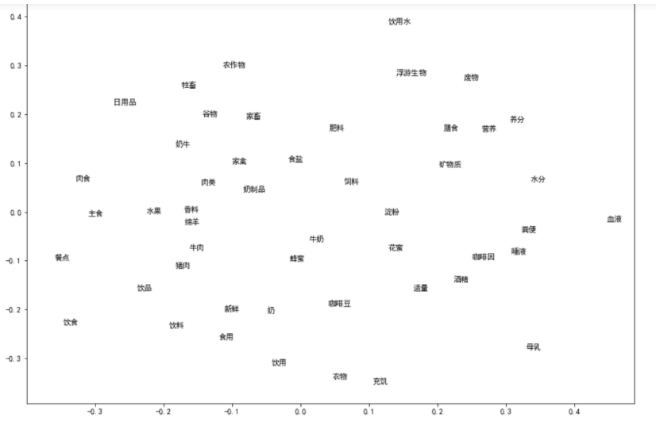
03
进行相似词筛选的词向量生成测试
关键词为“食物”
数据源为来自互联网的部分文本

Slide 13
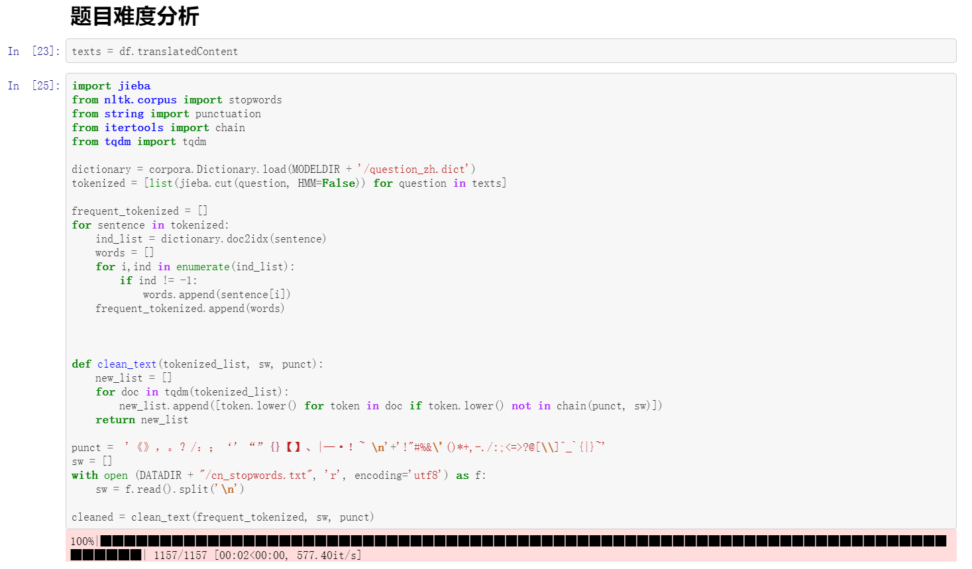
03
进行题目难度分析（此为部分代码）
使用多种回归模型对基于文本对题目难度进行回归分析
受欢迎程度与此手段类似，将（好评数/做题数）作为受欢迎标准

Slide 14
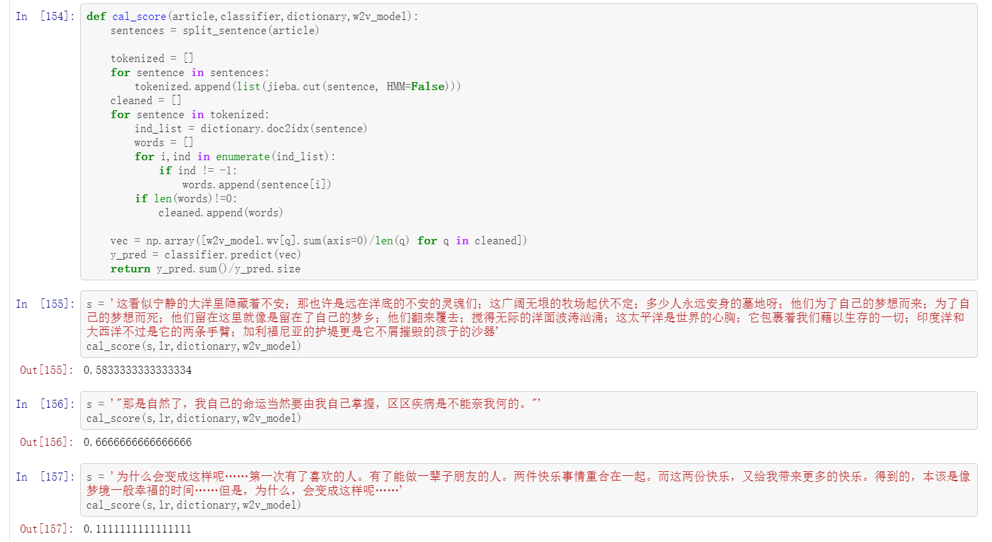
03
进行文本风格分析（以文学性程度为例）
得到某段题目文本文学性程度的一个评价分数
二次元、口语化、学术性程度评价均使用该手段

Slide 15
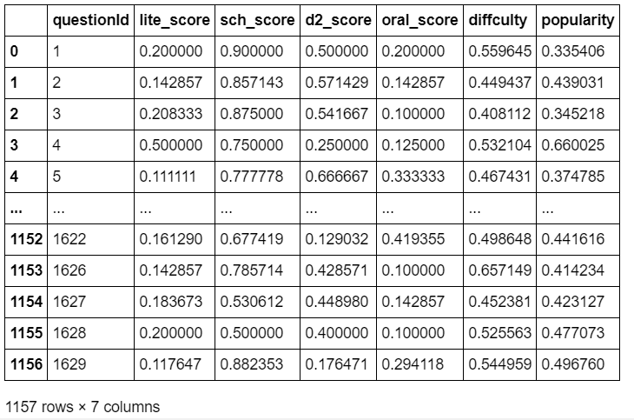
03
实验结果
最终产物为各题目基于题目文本分析的六个评价角度得分

Slide 16
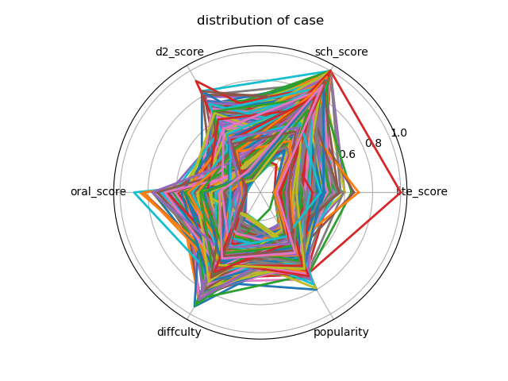
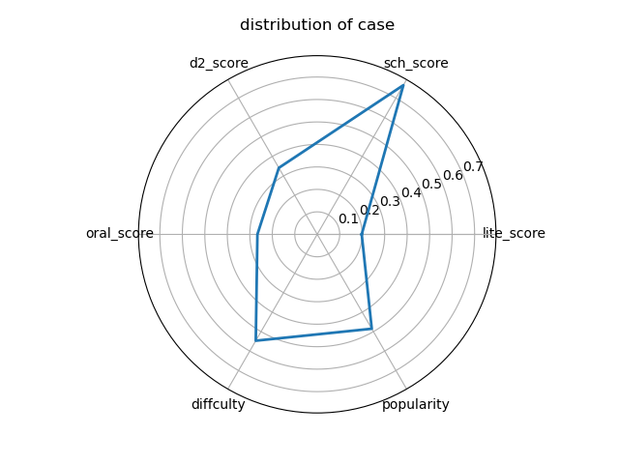
03
实验结果
对题目文本分析的六个评价角度得分可以进行相关分析
所有题目的六角度评分分布叠合
所有题目的六角度评分均分分布
不愧是编程题目文本，学术性够强，文学性够弱

Slide 17
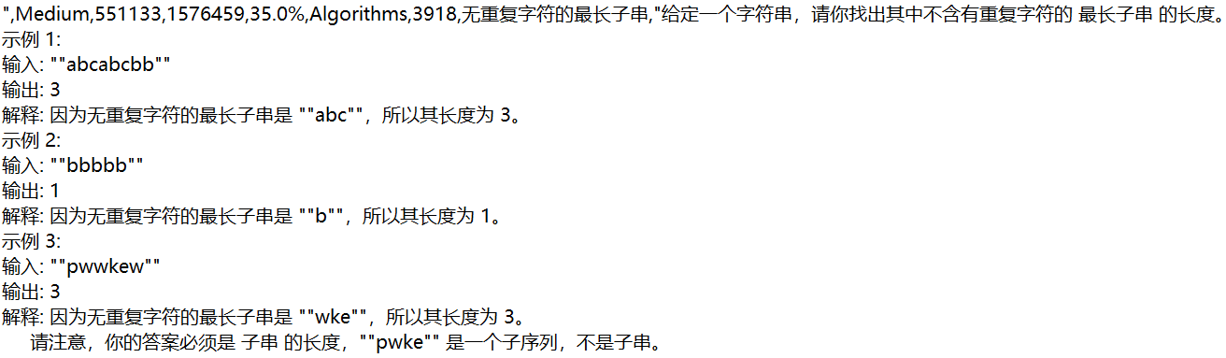
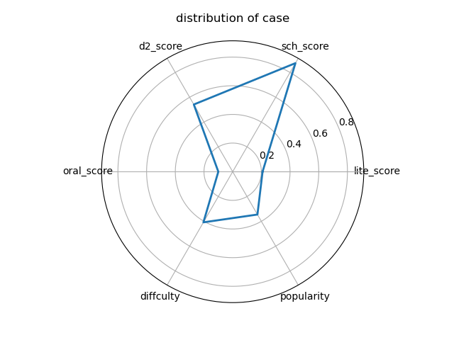
03
实验结果
对题目文本分析的六个评价角度得分可以进行相关分析
Leetcode第三题的文本
从六角度分布能看出
这道题简单精确而死板的语言风格
Leetcode第三题的六角度分布

Slide 18
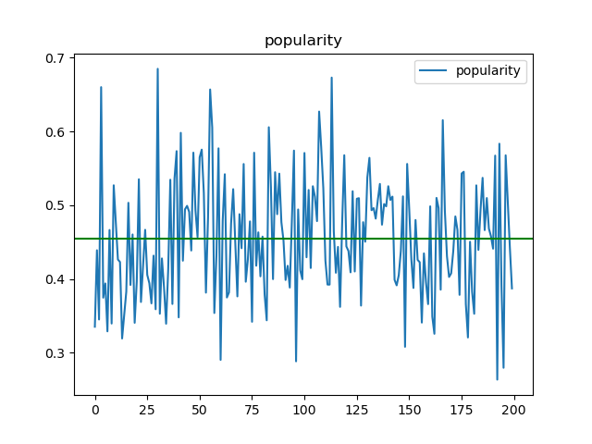
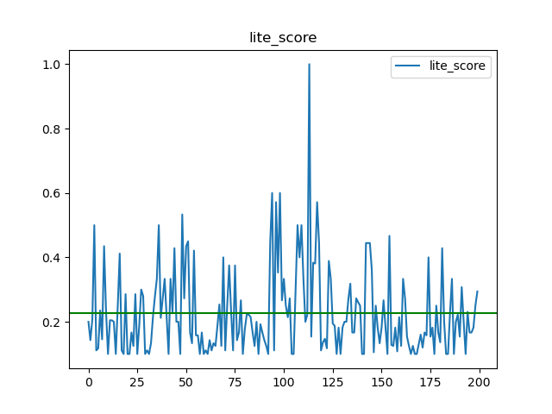
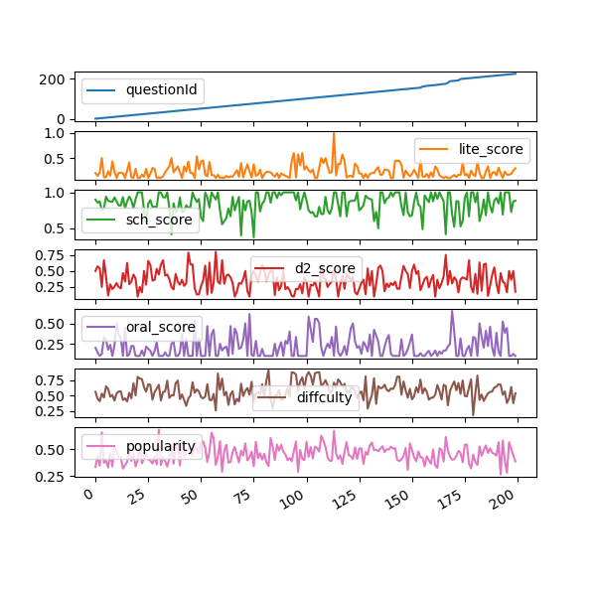
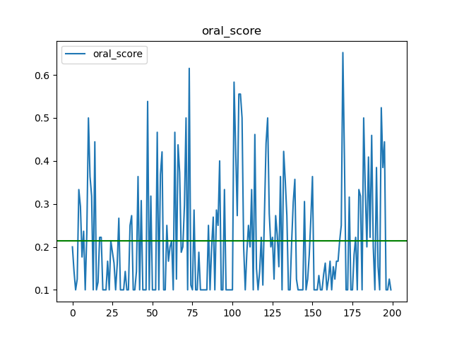
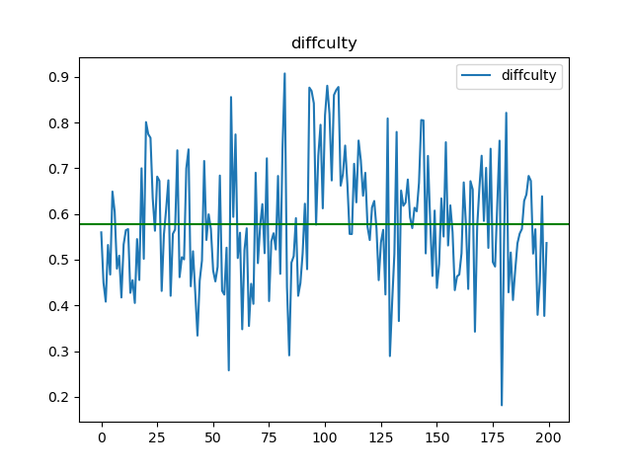
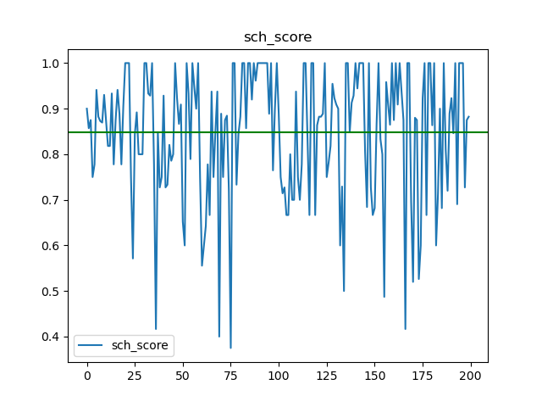
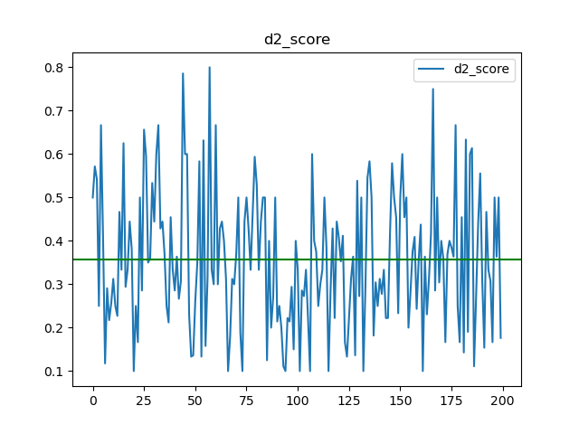
03
实验结果
对题目文本分析的六个评价角度得分可以进行相关分析
同样可见，编程题目的文本学术性程度是很高的，也确实符合题目的本质
Leetcode前200道题的六角度分布与各角度均分

Slide 19
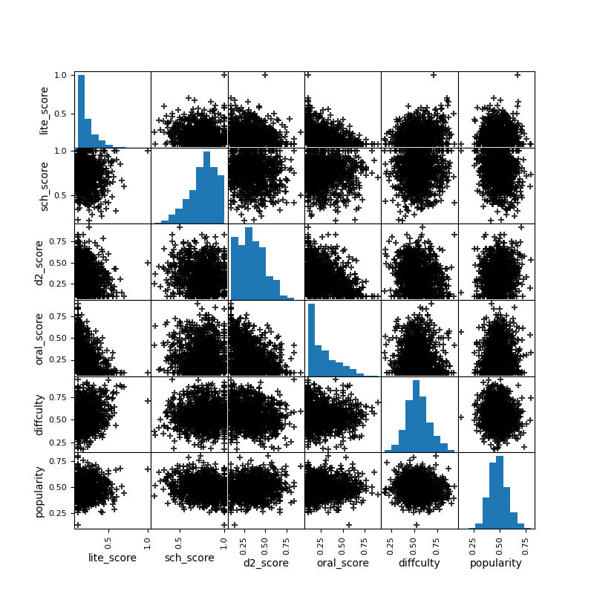
03
实验结果
对题目文本分析的六个评价角度得分可以进行相关分析
尝试对各个角度间的相关性进行分析，可以得出一些结论：
1、题目难度、受欢迎程度的分布基本是正态的
2、受欢迎程度受难度的影响其实并不大
3、不同语言风格的文本确实能体现出一定的差异
受数据和能力影响，结论并不强力，但已经能隐约体现一些性质
题目的六角度相关性分析

Slide 20
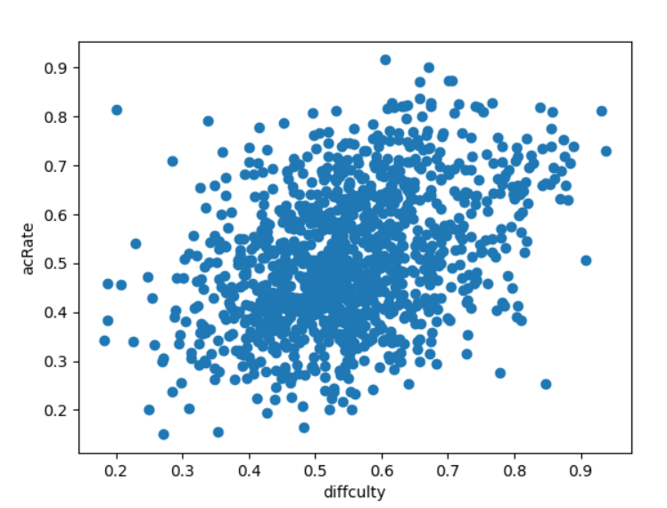
03
实验结果
对题目文本分析的六个评价角度得分可以进行相关分析
只有隐约的趋势，没有显著的相关性，证明想通过简单的文本分析是不能对题目的难度进行比较好的预测的
预测题目难度与实测题目难度的散点图

Slide 21
04
总结

Slide 22
04
总结
本次对python编程练习题的数据分析实验，我们应用了回归分析与机器学习方法，对编程练习题的四种文本风格、难度和受欢迎程度共六个角度进行了研究，建立了预测模型，并对预测结果间的关系进行了一定的研究，是一次数据科学知识的应用与拓展以及python编程能力的锻炼。

Slide 23
THANKS
Notes:
亮亮图文旗舰店https://liangliangtuwen.tmall.com

